Slide 1
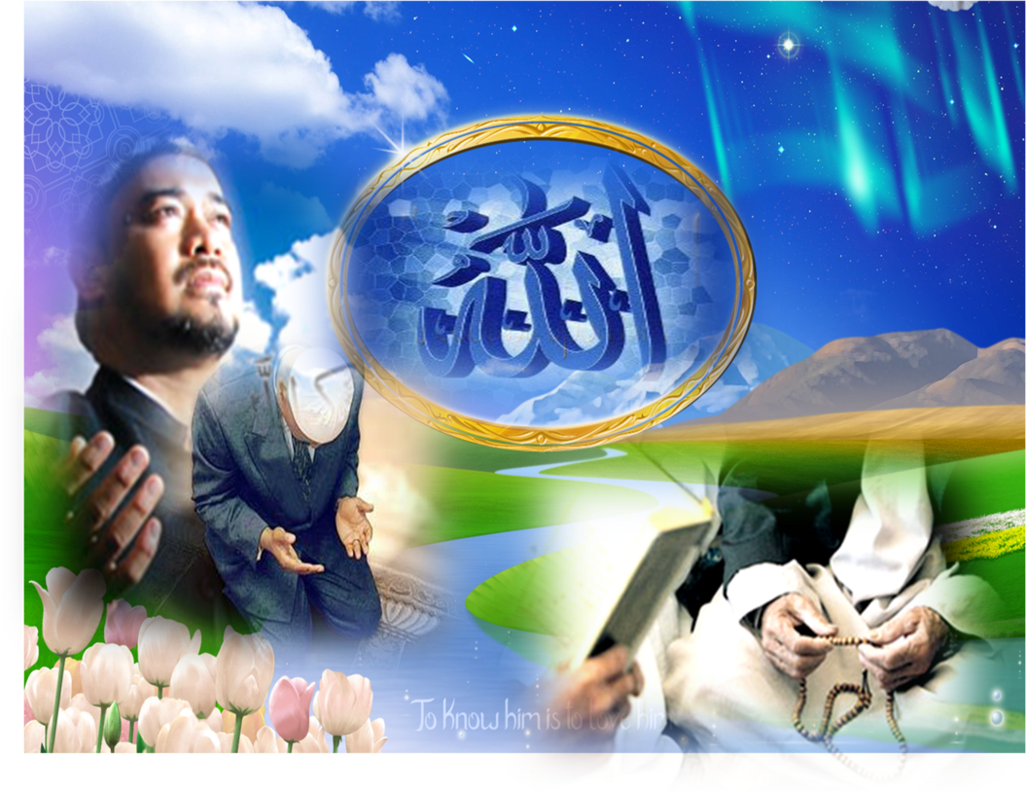
Jabatan Hal Ehwal Agama Terengganu
Khutbah Multimedia
BERTAUBATLAH KEPADA ALLAH
17 RabiulAkhir, 1431 / 02 April, 2010
http://e-khutbah.terengganu.gov.my

Slide 2
Pujian Kepada Allah S.W.T.
الْحَمْدُ ِللهِ
Segala puji-pujian hanya bagi Allah S.W.T.

Slide 3
Syahadah
أَشْهَدُ أَنْ لآ إِلَهَ إِلاَّ اللهُ وَحْدَهُ لاَ شَرِيْكَ لَهُ، وَأَشْهَدُ أَنَّ مُحَمَّدًا عَبْدُهُ وَرَسُوْلُهُ
Aku naik saksi bahawasanya tiada Tuhan selain Allah, KeEsaanNya tiada sekutu bagiNya dan aku naik saksi bahawa Nabi Muhammad S.A.W, hambaNya dan RasulNya.

Slide 4
Selawat Ke Atas
Nabi Muhammad S.A.W
صَلَّى اللهُ عَلَيهِ وَعَلَى آلِهِ وَأَصْحَابِهِ وَمَنْ تَبِعَهُمْ بِإِحْسَانٍ إِلَى يَومِ الدِّينِ.
Allah telah mencucurilah rahmat dan sejahtera ke atas penghulu kami Nabi Muhammad S.A.W dan ke atas keluarganya dan para sahabatnya dan pengikut-pengikutnya dengan baik hingga hari akhirat.

Slide 5
Wasiat Taqwa
فَيَا عِبَادَ اللهِ، اتَّقُواْ اللهَ، أُوْصِيْكُمْ وَإِيَّايَ بِتَقْوَى اللهِ، فَقَدْ فَازَ الْمُتَّقُوْنَ. وَاعْلَمُواْ أَنَّ اللهَ قَدْ أَوْجَبَ التَّوبَةَ عَلَى عِبَادِهِ الْمُؤمِنِيْنَ.
Wahai hamba-hamba Allah,
Bertaqwalah kepada Allah ,saya wasiatkankan diri kamu dan diriku supaya bertaqwa kepada Allah.Maka berjayalah orang-orang yang bertaqwa.Ketahuilah bahawa Allah Taala telah mewajibkan Taubat itu atas hambanya yang beriman.

Slide 6
Pesanan Taqwa
Tingkatkan Ketaqwaan Kepada Allah
Laksana Segala Ajarannya
Tinggal Segala Larangannya.
Agar hidup dicucuri rahmat dan mendapat kebahagian di dunia dan akhirat.

Slide 7
Tajuk Khutbah Hari ini ……
Khutbah Multimedia
BERTAUBATLAH KEPADA ALLAH

Slide 8
Umat Islam sentiasalah …..
Berpegang teguh kepada ajaran Islam
Taat perintahNya dan tinggal laranganNya.
Semoga mendapat kedudukan istimewa di sisi Allah sebagai hamba yang bertakwa.

Slide 9
Firman Allah dalam
Surah Az-Zukhruf Ayat 43…..
فَاسْتَمْسِكْ بِالَّذِي أُوحِيَ إِلَيْكَ
إِنَّكَ عَلَى صِرَاطٍ مُّسْتَقِيمٍ
Maksudnya “Dengan yang demikian, berpegang teguhlah kamu kepada Al-quran yang diwahyukan kepada kamu kerana sesungguhnya kamu berada di atas jalan yang lurus”.

Slide 10
Keimanan diuji dengan pergolakan dan pancaroba….
Kita akan tersungkur dan rebah kerana terpedaya dengan gelora maksiat.
Natijahnya terbelenggu dalam kegelapan dan meraba dalam pencarian sinar Ilahi.
Islam menyeru amalan taubat agar dapat membersih diri dari noda dan dosa.

Slide 11
TAUBAT adalah…..
Taaba-yatuubu-taubatan ertinya Penyerahan diri kepada Allah bagi menebuskan dosa yang dilakukannya.
TAUBAT NASUHA
Bertaubat dari dosa yang dilakukan dan benar-benar insaf serta berazam tidak mengulanginya.

Slide 12
Pentingnya bertaubat ialah…..
Dapat memperbaharui janji kepada Allah untuk jauhi dari perbuatan dosa.
Dapat mempertingkatkan azam untuk istiqamah dan iltizam dalam laksanakan sesuatu tuntutan .
Allah Maha Pengampun kepada hambaNya yang benar-benar insaf di atas kesalahan.

Slide 13
Keampunan kepada hambaNya kecuali dosa SYIRIK, sebagaimana ….
Firman Allah dalam Surah Al-Zumar Ayat 53
قُلْ يَا عِبَادِيَ الَّذِينَ أَسْرَفُوا عَلَى أَنفُسِهِمْ
لاَ تَقْنَطُوا مِن رَّحْمَةِ اللهِ إِنَّ اللهَ يَغْفِرُ الذُّنُوبَ جَمِيعًا إِنَّهُ هُوَ الْغَفُورُ الرَّحِيمُ
“Katakanlah (wahai Muhammad): Wahai hamba-hambaKu yang telah melampaui batas terhadap diri mereka
(dengan perbuatan maksiat), janganlah kamu berputus asa daripada rahmat Allah kerana sesungguhnya Allah mengampunkan segala dosa. Sesungguhnya Dialah jua Yang Maha Pengampun lagi Maha Mengasihi”.

Slide 14
Rasulullah s.a.w. menjelaskan bahawa …
Manusia tidak terlepas dari kesilapan dalam hidupnya.
Manusia tidak maksum atau terpelihara dalam kehidupannya kecuali nabi dan rasul.

Slide 15
Sabda Rasulullah s.a.w.
melalui Hadis Riwayat Darimi…
كُلُّ بَنِيْ آدَمَ خَطَّاءٌ
وَخَيْرُ الْخَطَّائِيْنَ التَّوَّابُوْنَ
“Setiap anak Adam melakukan banyak kesilapan, sebaik-baik orang yang melakukan kesilapan itu ialah orang yang setiasa bertaubat kepada Allah”.

Slide 16
Firman Allah Taala dalam
Surah Al-Tahrim Ayat : 8
يَا أَيُّهَا الَّذِينَ آمَنُوا تُوبُوا إِلَى اللهِ تَوْبَةً نَّصُوحًا عَسَى رَبُّكُمْ أَن يُكَفِّرَ عَنكُمْ سَيِّئَاتِكُمْ وَيُدْخِلَكُمْ جَنَّاتٍ تَجْرِي مِن تَحْتِهَا الأَنْهَارُ
“Wahai orang-orang yang beriman! Bertaubatlah kamu kepada Allah dengan taubat nasuha, mudah-mudahan Tuhan kamu akan menghapuskan kesalahan kamu dan memasukkan kamu ke dalam syurga yang mengalir di bawahnya beberapa sungai”.

Slide 17
Sedarlah …..
Umat Islam yang daif dan keimanan yang lemah
Mudah terpedaya dan terbabas dari landasan yang benar.
Umat Islam yang beriman dan takwa kepada Allah
Akui setiap kesilapan, segera bertaubat dan tekad mempertingkatkan amal soleh.

Slide 18
Antara Taubat yang sebaik-baiknya …..
Hendaklah membuang terus perbuatan dosa.
Hendaklah benar-benar menyesal dan insaf atas kesilapan dahulu.
Hendaklah berazam dan tekad tidak akan mengulangi perbuatan dosa dan mempertingkatkan keimanan.

Slide 19
Taubat sesama manusia, hendaklah kita akui kesilapan diri dan wajib memohon kemaafan.
Kesempurnaan diri dan penyesalan atas dosa besar, hendaklah taubat Nasuha
dan ikhlas kerana Allah.

Slide 20
Semaikan dalam diri kita …….
Perasaan insaf dan penuhi amalan muhasabah serta menilai diri.
Mengambil langkah waspada mengharungi kancah duri kehidupan.
Mengamalkan amalan soleh untuk memperkuatkan diri dan memantapkan jiwa dari benteng godaan yang tiba.

Slide 21
Firman Allah Dalam
Surah Taha Ayat 82
وَإِنِّي لَغَفَّارٌ لِّمَن تَابَ وَآمَنَ
وَعَمِلَ صَالِحًا ثُمَّ اهْتَدَى
“Dan sesungguhnya Aku (Allah) yang amat memberi ampun kepada orang yang bertaubat dan beriman serta beramal soleh, kemudian dia tetap teguh menurut petunjuk yang diberikan kepadanya”.

Slide 22
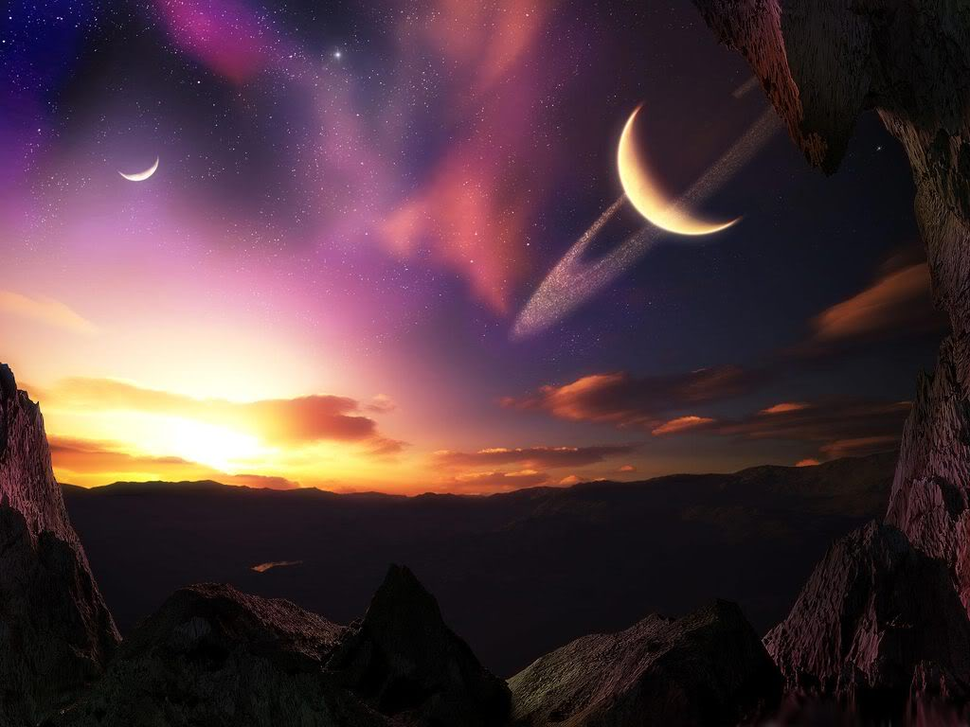
Doa
Antara Dua Khutbah
Aamiin Ya Rabbal Aalamin..
Tuhan Yang Memperkenankan Doa Orang-orang Yang Taat,
Berilah Taufik Kepada Kami Di Dalam Mentaatimu, Ampunilah Kepada Mereka
Yang Memohon Keampunan.
Aamiin……

Slide 23
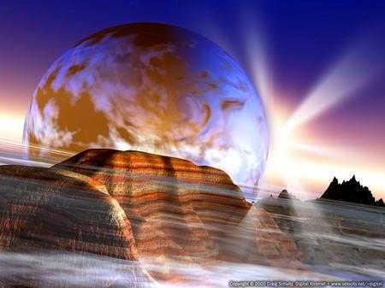

Slide 24
Pujian Kepada Allah S.W.T.
الْحَمْدُ لِلَّهِ
Segala puji-pujian hanya bagi Allah S.W.T.

Slide 25
Syahadah
أَشْهَدُ أَنْ لآ إِلَهَ إِلاَّ اللهُ وَحْدَهُ لاَ شَرِيْكَ لَهُ، وَأَشْهَدُ أَنَّ مُحَمَّدًا عَبْدُهُ وَرَسُولُهُ
Aku naik saksi bahawasanya tiada Tuhan selain Allah dan tidak kami sembah melainkan kepadaNya serta aku naik saksi bahawa
Nabi Muhammad, hambaNya dan RasulNya.

Slide 26
Selawat Ke Atas
Nabi Muhammad S.A.W
صَلَّى اللهُ عَلَيهِ وَعَلَى آلِهِ وَأَصْحَابِهِ وَمَنْ تَبِعَهُمْ بِإِحْسَانٍ إِلَى يَومِ الدِّينِ.
Allah telah mencucurilah rahmat dan sejahtera ke atas penghulu kami Nabi Muhammad S.A.W dan ke atas keluarganya dan para sahabatnya dan pengikut-pengikutnya dengan baik hingga hari akhirat.

Slide 27
Wasiat Taqwa
فَيَا عِبَادَ اللهِ، اتَّقُوْا اللهَ، أُوْصِيْكُمْ وَإِيَّايَ بِتَقْوَى اللهِ وَطَاعَتِهِ، فَقَدْ فَازَ الْمُتَّقُونَ.
Wahai hamba-hamba Allah,
Bertaqwalah kepada Allah ,saya wasiatkankan diri kamu dan diriku supaya bertaqwa kepada Allah.Maka berjayalah orang-orang yang bertaqwa

Slide 28
Seruan :
Bertaqwalah kepada Allah.
Tiada tinggi nilainya selain Allah daripada meningkatkan nilai takwa.
Marilah
Mudahan beroleh kebahagian di dunia dan akhirat.

Slide 29
Melalui sirah Rasulullah s.a.w. …..
Baginda adalah contoh teladan kepada umat Islam.
Rasulullah beristighfar - 70 kali dan sentiasa bersolat tahajjud di waktu malam.
Walaupun dosa yang dahulu dan
akan datang telah diampun Allah.
Rasulullah menjelaskan “Apakah tidak boleh aku menjadi hamba Allah yang bersyukur kepadaNya”. (Riwayat Bukhari dan Muslim)

Slide 30
Kesimpulannya ……
Rasulullah masih beristighfar dan beramal soleh walaupun telah mendapat keampunan.
1
Umat Islam yang kedaifan dan sentiasa terjerumus maksiat hendaklah bertaubat
dan beramal soleh untuk penebusan dosa.
2
Rebutlah peluang untuk mempertingkatkan keimanan dan menambah amalan soleh bagi bekalan akhirat.
3
Sebelum ajal tiba bertaubatlah kepada Allah, tiada peluang kedua kepada umat manusia.
4

Slide 31
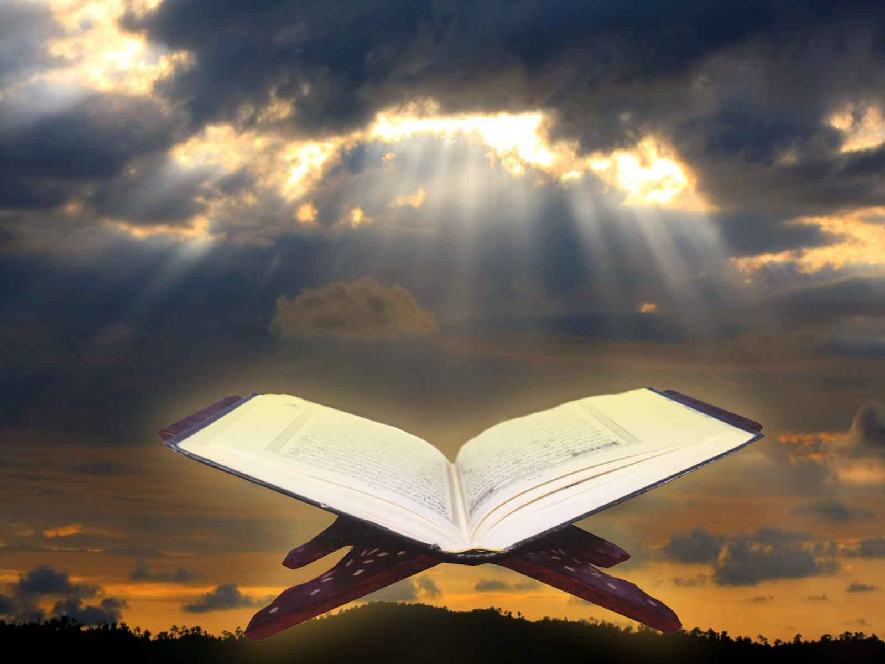
Firman Allah S.W.T. :
(Surah Al-Ahzab : Ayat 56)
“Sesungguhnya Allah Taala
Dan Para Malaikat Sentiasa Berselawat
Ke Atas Nabi (Muhammad)
Wahai Orang-orang Beriman! Berselawatlah Kamu Ke Atasnya Serta Ucapkanlah Salam Sejahtera Dengan Penghormatan Ke Atasnya Dengan Sepenuhnya”.

Slide 32
Selawat

Slide 33
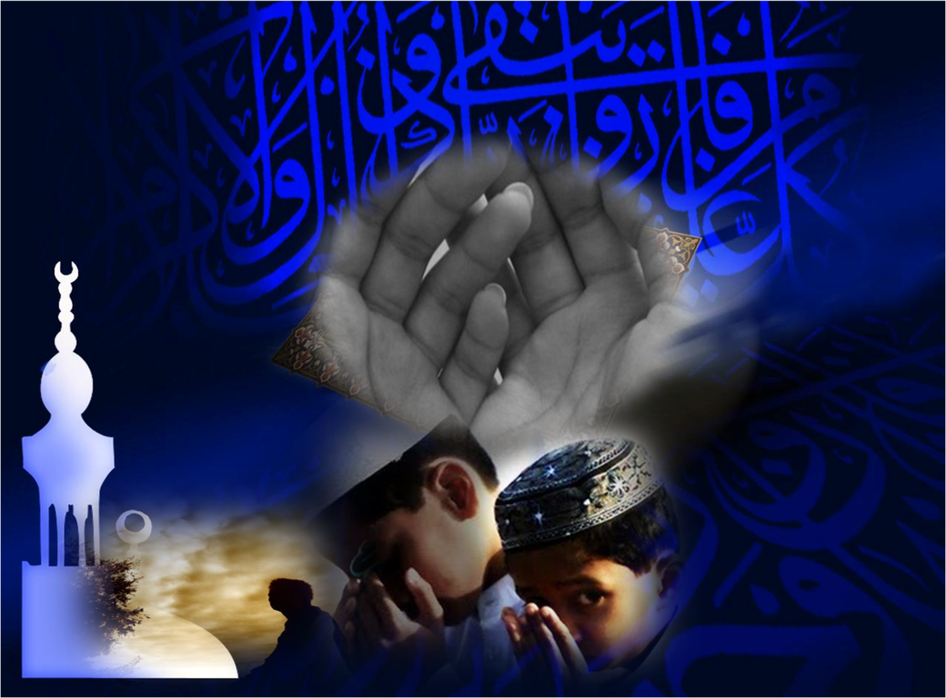
Doa
وَارْضَ اللَّهُمَّ عَنِ الْخُلَفَآءِ الرَّاشِدِيْن وَعَنْ بَقِيَّةِ الصَّحَابَةِ وَالْقَرَابَةِ أَجْمَعِيْن وَالتَّابِعِيْنَ وَتَابِعِي التَّابِعِيْنَ لَهُمْ بِإِحْسَانٍ إِلىَ يَوْمِ الدِّيْن.
Ya Allah, Kurniakanlah Keredhaan Kepada Khulafa’ Rasyidin Dan Sahabat Seluruhnya serta Para Tabiin Dengan Ihsan Hingga Hari Kemudian.

Slide 34
Doa
اللَّهُمَّ اغْفِرْ لِلْمُسلِمِيْنَ وَالْمُسلِمَاتِ وِالْمُؤْمِنِيْنَ وَالْمُؤمِنَاتِ اﻷَحْيَآءِ مِنْهُمْ وَاﻷَمْوَاتِ
Ya Allah, Ampunkanlah Dosa Golongan Muslimin Dan Muslimat,mu’minin Dan Mu’minaat Samada Yang Masih Hidup Atau Yang Telah Mati.

Slide 35
Ya Allah,
Peliharakanlah Seri Paduka Baginda Yang Dipertuan Agong
Al Wathiqu Billah Tuanku Mizan Zainal Abidin
Ibni Al Marhum Sultan Mahmud
Al Muktafi Billah Shah Dan Seri Paduka Baginda Raja Permaisuri Agong Tuanku Nur Zahirah. Peliharakanlah Jua Zuriat-zuriatnya Serta Kaum Kerabatnya.

Slide 36
Ya Allah,
Peliharakanlah Pemangku Raja, Tengku Mohammad Ismail Ibna
Al-Wathiqi Billah Sultan Mizan
Zainal Abidin.
Dan Peliharakanlah Jua Pemimpin-Pemimpinnya, Ulama-Ulamanya, Pekerja-Pekerja Serta Seluruh Rakyatnya Dari Kalangan Umat Islam Dengan RahmatMu.
Wahai Tuhan Yang Maha Penyayang.

Slide 37
Doa
Ya Allah Muliakanlah Islam dan Orang-orang Islam.
Tolonglah Islam dan Orang-orang Islam serta himpunkanlah mereka di atas landasan kebenaran dan agama.Hancurkanlah kekufuran dan orang – orang yang syirik serta orang munafik dan juga musuh-musuhMu serta musuh-musuh agama.

Slide 38
Doa
Ya Allah…
Ampunkanlah Dosa-dosa Kami Dan Saudara-saudara Kami Yang Terdahulu Telah Beriman Dan Janganlah Engkau Biarkan Kedengkian Dalam Hati Kami Terhadap Orang-orang Yang Beriman.Sesungguhnya Engkau Maha Penyantun Dan Maha Penyayang.

Slide 39
Doa
Ya Allah …
Kami Telah Menzalimi Diri Kami Sendiri Dan Sekiranya Engkau Tidak Mengampunkan Kami Dan Merahmati Kami Nescaya Kami Akan Menjadi Orang Yang Rugi.
Ya Allah…
Kurniakanlah Kepada Kami Kebaikan
Di Dunia Dan Kebaikan Di Akhirat Serta Hindarilah Kami Dari Seksaan Neraka.

Slide 40
Wahai Hamba-hamba Allah….
Sesungguhnya ALLAH menyuruh berlaku adil, dan berbuat kebaikan, serta memberi bantuan kepada kaum kerabat dan melarang daripada melakukan perbuatan-perbuatan keji dan mungkar serta kezaliman. Ia mengajar kamu (dengan suruhan dan larangannya ini) supaya kamu mengambil peringatan mematuhinya.

Slide 41
Maka Ingatlah Allah Yang Maha Agung Nescaya Dia Akan Mengingatimu
Dan Bersyukurlah Di Atas Nikmat-nikmatnya Nescaya Dia Akan Menambahkan Lagi Nikmat Itu Kepadamu, dan Pohonlah
Dari Kelebihannya, Nescaya Akan Diberikannya Kepadamu. Dan Sesungguhnya Mengingati Allah Itu Lebih Besar (Faedah Dan Kesannya) Dan (Ingatlah) Allah Mengetahui Apa Yang Kamu Kerjakan.

Slide 42
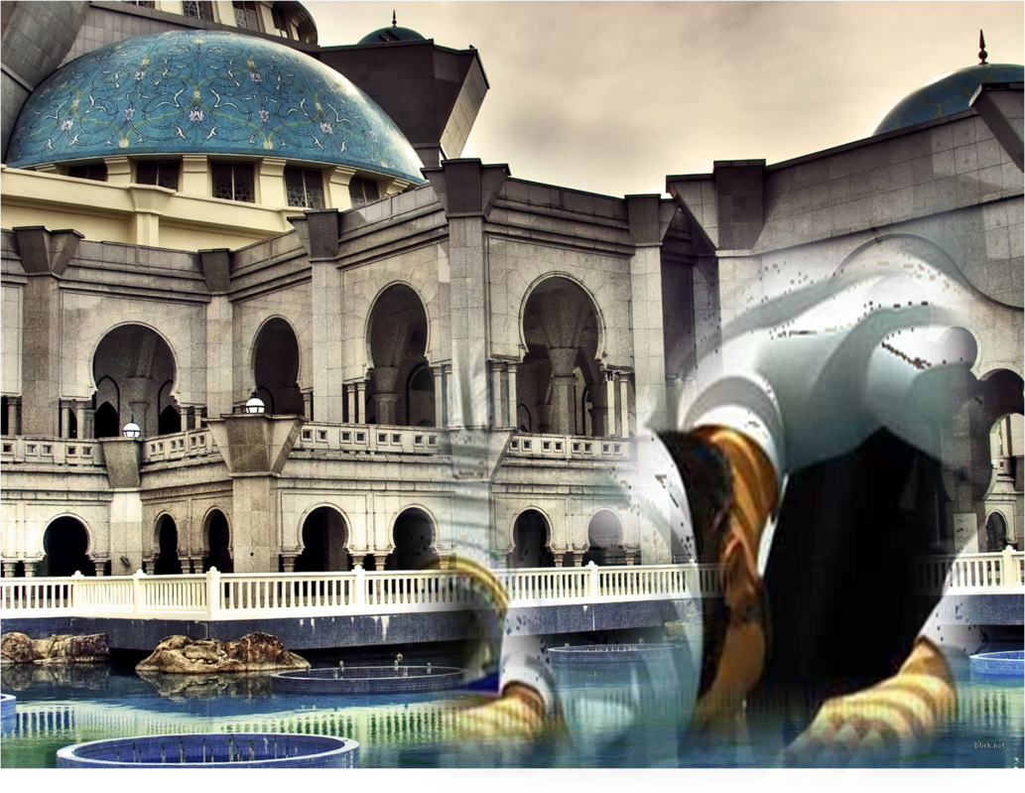
أقيموا الصلاة..........
Dirikanlah solat……..
“Lurus dan betulkan saf anda kerana saf yang lurus termasuk dalam kesempurnaan solat”

